Slide 1
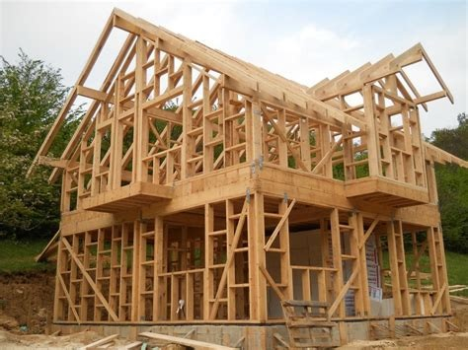
ΜΗΧΑΝΙΚΕΣ ΙΔΙΟΤΗΤΕΣ ΤΗΣ ΞΥΛΕΙΑΣ ΚΑΙ ΤΩΝ ΠΡΟΙΟΝΤΩΝ ΤΗΣ
ΑΙΔΙΝΙΔΗΣ ΕΥΣΤΡ.
ΑΠΡΙΛΙΟΣ . 2021

Slide 2
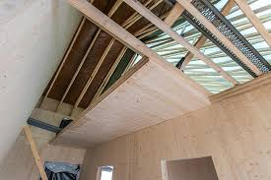
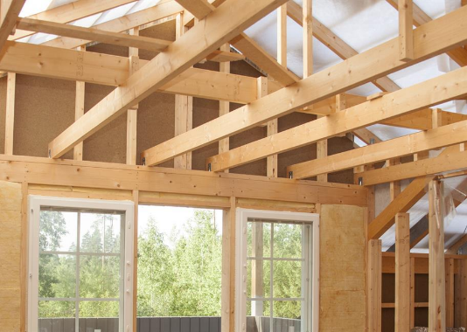
ΟΡΙΣΜΟΙ
Μηχανικές ιδιότητες = είναι το μέτρο της μηχανικής αντοχής του ξύλου, δηλ. της αντίστασής του σε εξωτερικές δυνάμεις, που τείνουν να το παραμορφώσουν.

Slide 3
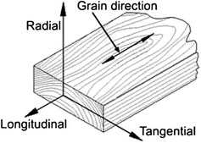
ΟΡΙΣΜΟΙ
Το ΞΥΛΟ ως υλικό είναι:
(α) ΑΝΙΣΟΤΡΟΠΟ και
(β) ΑΝΟΜΟΙΟΓΕΝΕΣ
Έχει συνεπώς διαφορετικές μηχανικές αντοχές στις διάφορες κατευθύνσεις του, δηλ.
• κατά μήκος των ινών του δηλ. αξονικά, και
• κάθετα στις ίνες του δηλ. εγκάρσια

Slide 4
ΟΡΙΣΜΟΙ
Δύναμη ή Φορτίο=κάθε δράση που τείνει :
Α ) σε σταθερό σώμα → να το κινήσει ένα σώμα ή να μεταβάλει το σχήμα του και το μέγεθος
Β) σε σώμα σε κίνηση → να μεταβάλει την ταχύτητα του ή την κατεύθυνση πορείας του
Εσωτερικές τάσεις ή Τάσεις= οι εσωτερικές δυνάμεις που αναπτύσσονται σε ένα σώμα όταν αυτό προβάλει αντίσταση στις εξωτερικές δυνάμεις ( τάσεις θλίψης, εφελκυσμού και διάτμησης )
Παραμόρφωση= η μεταβολή που υφίσταται ένα σώμα σε σχήμα και μέγεθος υπό την επίδραση εξωτερικών δυνάμεων.
Ελαστικότητα= η ιδιότητα ενός σώματος να επανέρχεται στη αρχική του κατάσταση ( αρχικό σχήμα και μέγεθος) όταν απομακρυνθούν οι δυνάμεις που του προκαλούν εσωτερικές τάσεις και παραμόρφωση.
Θραύση= δημιουργία και επέκταση ρωγμής στο εσωτερικό του υλικού και τελικά καταστροφή του.

Slide 5
Η ΜΗΧΑΝΙΚΗ ΑΝΤΟΧΗ ΤΟΥ ΞΥΛΟΥ ΕΠΗΡΕΑΖΕΤΑΙ από :
Υγρασία ξύλου ( κάτω του σημείο ινοκόρου): Μείωση της υγρασίας του ξύλου, αυξάνει τη μηχανική αντοχή του. Το ξηραμένο ξύλο ( 6-12%), παρουσιάζει τις μέγιστες αντοχές του.
Πυκνότητα ξύλου: Η πυκνότητα αποτελεί τον καλύτερο δείκτη ποιότητας και μηχανικής αντοχής του ξύλου ( χωρίς ελαττώματα). Ξύλο µε μεγάλη πυκνότητα έχει και μεγάλη μηχανική αντοχή.
Θερμοκρασία: Η μηχανική αντοχή ελαττώνεται όταν αυξάνεται η θερμοκρασία.
Διάρκεια φόρτισης: Ο χρόνος φόρτισης επιδρά αντίστροφα. Σημασία έχει ακόμη αν η φόρτιση είναι μόνιμη ή περιοδική.
Σφάλματα -ελαττώματα δομής ξύλου: Η παρουσία σφαλμάτων στο ξύλο (π.χ. ρόζοι, ραγάδες, στρεψοΐνια, θλιψιγενές ή εφελκυσμογενές ,σήψη από μύκητες κλπ.) προκαλεί μείωση της μηχανικής του αντοχής.

Slide 6
Εκφράσεις μηχανικής αντοχής.
Bending Strength Αντοχή στατική σε κάμψη =Modulus of Rupture (MOR) Μέτρο θραύσης.
Crushing Strength = Compressive Strength =Αντοχή σε θλίψη.
Tensile Strength =Αντοχή σε εφελκυσμό. = Modulus of Elasticity (MOE) =Μέτρο Ελαστικότητας.
Cleavability Strength –Splitting Strength =Αντοχή σε σχίση.
Shearing Strength =Αντοχή σε διάτμηση.
Torsion Strength =Αντοχή σε στρέψη.
Work to Maximum Load = Επίδραση με το μέγιστο φορτίο.
Toughness (impact resistance) = Αντίσταση στην αιφνίδια φόρτωση (πρόσκρουση)= Αντοχή σε κρούση
Elasticity= Ελαστικότητα.
Stiffness =Ακαμψία.
Hardness = Αντίσταση στη τριβή = Σκληρότητα

Slide 7
Αντοχή ανάλογα την κατεύθυνση

Slide 8
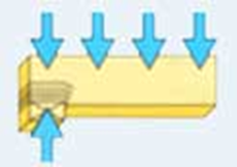
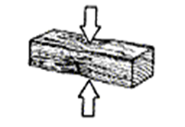
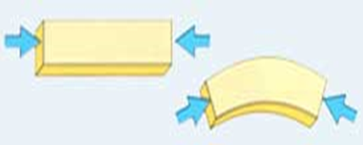
ΑΝΤΟΧΗ ΣΕ ΘΛΙΨΗ compression, or compressive strength
ΑΝΤΟΧΗ ΣΕ ΘΛΙΨΗ ΠΑΡΑΛΛΗΛΑ ΣΤΙΣ ΙΝΕΣ Compressive strength parallel to grain—
ΑΝΤΟΧΗ ΣΕ ΘΛΙΨΗ ΚΑΘΕΤΑ ΣΤΙΣ ΙΝΕΣ Compressive stress perpendicular to grain—
Η αντοχή σε αξονική θλίψη ( 15-95 Ν /mm² ) είναι 15 φορές μεγαλύτερη από την αντίστοιχη αντοχή σε εγκάρσια θλίψη ( 1- 20 Ν /mm² )

Slide 9
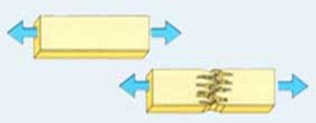
ΑΝΤΟΧΗ ΣΕ ΕΦΕΛΚΥΣΜΟ tension or tensile strength
ΑΝΤΟΧΗ ΣΕ ΕΦΕΛΚΥΣΜΟ ΠΑΡΑΛΛΗΛΑ ΣΤΙΣ ΙΝΕΣ Tensile strength parallel to grain
ΑΝΤΟΧΗ ΣΕ ΕΦΕΛΚΥΣΜΟ ΚΑΘΕΤΑ ΣΤΙΣ ΙΝΕΣ Tensile strength perpendicular to grain
Η αντοχή σε αξονικό εφελκυσμό ( 50- 160 Ν /mm² και έως 3.00 kp/cm² για τροπικά ) είναι 30 έως 50 φορές μεγαλύτερη από την αντίστοιχη αντοχή σε εγκάρσιο εφελκυσμό ( 1-7 Ν /mm² ).

Slide 10
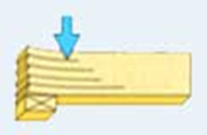
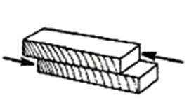
ΑΝΤΟΧΗ ΣΕ ΔΙΑΤΜΗΣΗ Shear strength
ΑΝΤΟΧΗ ΣΕ ΔΙΑΤΜΗΣΗ ΠΑΡΑΛΛΗΛΑ ΣΤΙΣ ΙΝΕΣ Shear strength parallel to grain
ΑΝΤΟΧΗ ΣΕ ΔΙΑΤΜΗΣΗ ΚΑΘΕΤΑ ΣΤΙΣ ΙΝΕΣ Shear strength perpendicular to grain
ΑΝΤΟΧΗ ΣΕ ΔΙΑΤΜΗΣΗ ΥΠΟ ΓΩΝΙΑ ΣΤΙΣ ΙΝΕΣ Shear Stress . (Κυλιόμενη 20% της παράλληλης)
ΑΝΤΟΧΗ ΣΕ ΔΙΑΤΜΗΣΗ ΚΥΛΙΟΜΕΝΗ
Η αντοχή σε διάτμηση διακρίνεται σε αξονική , εγκάρσια, λοξή, και κυλιόμενη. Πιο σημαντική μεταξύ τους είναι η αντοχή σε αξονική διάτμηση ( 5- 20 Ν/mm² ) ενώ μεγαλύτερη έως 4 φορές είναι η εγκάρσια.
ΜΕΤΡΟ ΔΙΑΤΜΗΣΗΣ Modulus of Rigidity

Slide 11
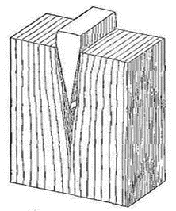
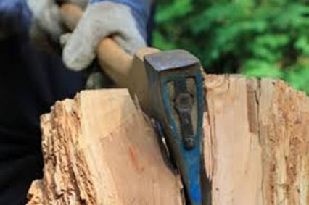
ΑΝΤΟΧΗ ΣΕ ΣΧΙΣΗ Cleavage strength splitting
Η αντοχή σε σχίση αναφέρεται όταν οι δυνάμεις λειτουργούν σε μορφή σφήνας. Είναι μεγαλύτερη σε εφαπτομενική διεύθυνση μετά σε ακτινική (λόγω ακτίνων ) κα μικρότερη στην εγκάρσια. Έχει σημασία στο τεμαχισμό καυσόξυλων , είσοδος καρφιών και βίδες κλπ.

Slide 12
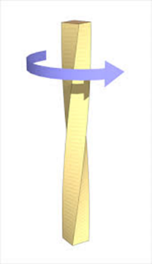
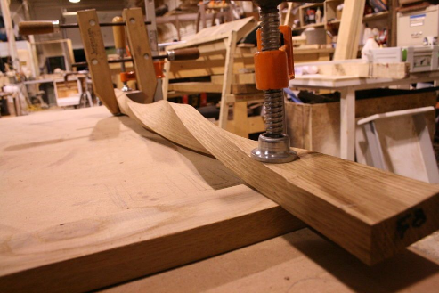
Torsion Strength =Αντοχή σε στρέψη.
στρέψη είναι η συστροφή ενός αντικειμένου λόγω της εφαρμοζόμενης ροπής

Slide 13
ΑΝΤΟΧΗ ΣΕ ΚΡΟΥΣΗ (Δυναμική αντοχή) Impact Strength = Toughness

Slide 14
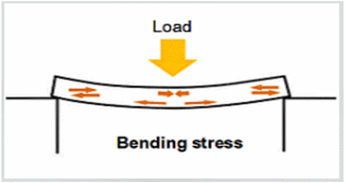
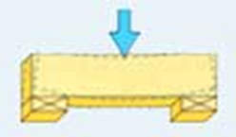
ΑΝΤΟΧΗ ΣΕ ΚΑΜΨΗ bending resistance- strength
Η αντοχή σε κάμψη είναι η σημαντικότερη από όλες τις αντοχές για διάφορες δομικές κατασκευές . Εκφράζεται με το μέτρο θραύσης ( 45- 200 Ν/mm² )
ΜΕΤΡΟ ΚΑΜΨΗΣ Modulus of rupture MOR

Slide 15
ΕΛΑΣΤΙΚΟΤΗΤΑ Elasticity
Ελαστικότητα είναι η ιδιότητα υλικών σωμάτων να επανέρχονται στο αρχικό τους σχήμα μετά από άσκηση εξωτερικής τάσης. Ελαστικά είναι τα σώματα στα οποία αποκαθίσταται το αρχικό τους σχήμα όταν μηδενίζεται η τάση που εφαρμόζεται σ' αυτά ενώ πλαστικά είναι τα σώματα που η παραμόρφωση που έχουν δεχτεί παραμένει μόνιμα. Η ελαστικότητα των σωμάτων χαρακτηρίζεται από ένα φυσικό μέγεθος, γνωστό ως μέτρο ελαστικότητας.
Κάθε υλικό σώμα με την άσκηση τάσης, δηλαδή δύναμης ανά μονάδα διατομής, παραμορφώνεται. Για μικρές τάσεις η παραμόρφωση είναι ανάλογη της τάσης που εφαρμόζεται. Ο λόγος της τάσης προς την παραμόρφωση σε κάθε σώμα είναι σταθερός και ονομάζεται μέτρο ελαστικότητας. Το μέτρο ελαστικότητας εξαρτάται από το υλικό που παραμορφώνεται και την φύση της παραμόρφωσης.
ΜΕΤΡΟ ΕΛΑΣΤΙΚΟΤΗΤΑΣ Modulus of Elasticity (MOE or E)

Slide 16
Διάγραμμα μεταξύ φόρτισης και παραμόρφωσης.
Load = φορτίο Stress =αντοχή
Deflection = εκτροπή, παραμόρφωση
Strain = ένταση, μηχανική καταπόνηση
Elastic zone = Ελαστική ζώνη, το παραμορφωμένο ξύλο, επανέρχεται στην αρχική του κατάσταση
Limit of proportionality = όριο, μέχρι εδώ η σχέση φορτίου και παραμόρφωση παραμένει ανάλογη,
Elastic limit= όριο ελαστικότητας, μέχρι εδώ το σώμα έχει ελαστικές ιδιότητες, χωρίς η σχέση φορτίου και παραμόρφωση να είναι ανάλογη
Plastic zone = Τα σώμα έχει πλαστικές ιδιότητες Το σώμα δεν επανέρχεται στις αρχικές του διαστάσεις (ή επανέρχεται μερικώς) και διατηρεί την παραμόρφωση που υφίσταται. Αν όμως αυξηθεί η φόρτιση, θα φθάσουμε μέχρι την μέγιστη αντοχή έχει.
Maximum load =μέγιστο φορτίο που μπορεί να δεχθεί το σώμα = μεγαλύτερο από αυτό επέρχεται ΘΡΑΥΣΗ

Slide 17
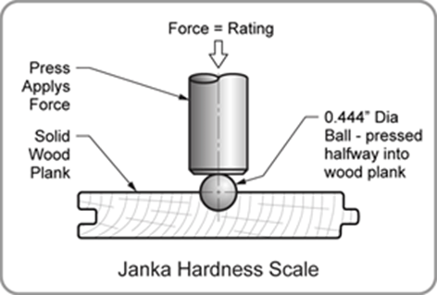
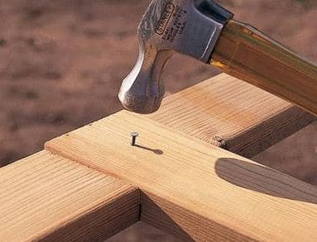
ΣΚΛΗΡΟΤΗΤΑ hardness
Σκληρότητα : Αναφέρεται σε είσοδο ξένων σωμάτων στη μάζα του ξύλου , στην αντίσταση σε τριβή και λείανση. Η αξονική σκληρότητα είναι 2 φορές μεγαλύτερη από τις εγκάρσιες ( εφαπτομενική και ακτινική ) σκληρότητες.
Janka Hardness Test

Slide 18
ΣΚΛΗΡΟΤΗΤΑ ΞΥΛΩΝ κατά JANKA κλίμακα.
Υψηλή (1800 – 4000) Lignum vitae, Ebony, Jatoba , (Brazilian Cherry), Cumaru (Brazilian Teak), Massaranduba, Mesquite, Jarrah, Bubinga, Hickory, Merbau, Doussie.
Μέση (1200 – 1800) Δρυς ,Οξυά, Σφενδάμι, Bangkirai ,Padauk ,Παλίσσανδρος , Wenge, Zebrano , Kempas, Ακακία, Iroko.
Χαμηλή (540 – 1200) Λάρικα, Ψευδοτσούγκα, Ευκάλυπτος, Σημύδα, Μαόνια, Πλατάνι, Πεύκο, Κερασιά, Καρυδιά, Teak,.Σκλήθρο, Καστανιά, Φλαμούρι, Balsa.

Slide 19
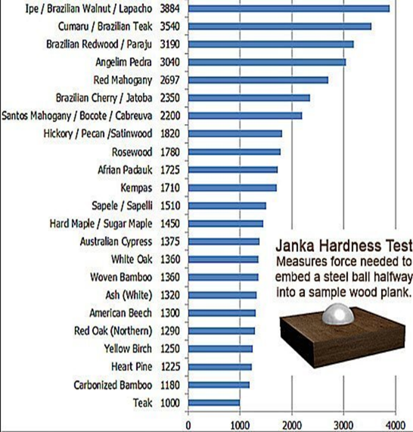
ΣΚΛΗΡΟΤΗΤΑ ΞΥΛΩΝ κατά JANKA κλίμακα.

Slide 20
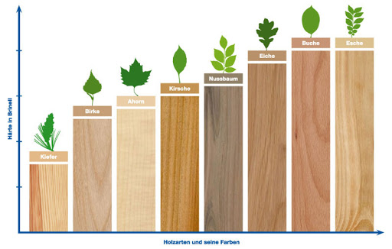
ΣΚΛΗΡΟΤΗΤΑ ΞΥΛΩΝ κατά BRINNEL κλίμακα.

Slide 21
ΣΚΛΗΡΟΤΗΤΑ ΞΥΛΩΝ κατά BRINNEL κλίμακα

Slide 22
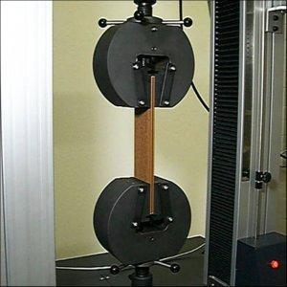
Εργαστηριακός εξοπλισμός για διάφορα τεστ μηχανικής αντοχής.
ΤΕΣΤ ΑΝΤΟΧΗΣ ΣΕ ΕΦΕΛΚΥΣΜΟ ΤΕΣΤ ΑΝΤΟΧΗΣ ΣΕ ΣΤΑΤΙΚΗ ΚΑΜΨΗ

Slide 23
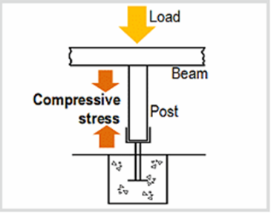
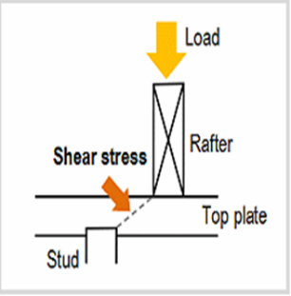
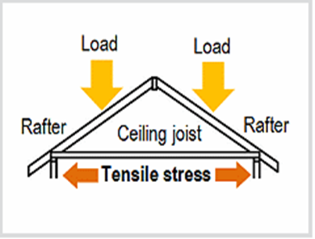
ΠΑΡΑΔΕΙΓΜΑΤΑ

Slide 24
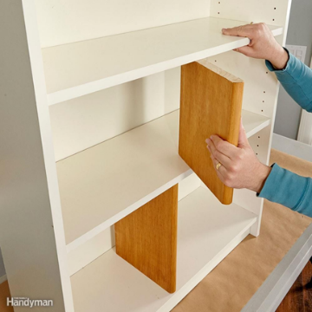
ΠΑΡΑΔΕΙΓΜΑΤΑ

Slide 25
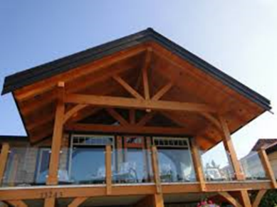
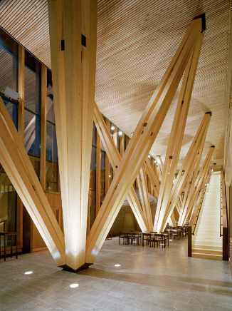
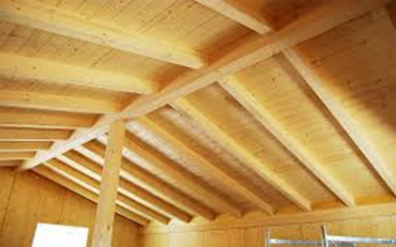
ΠΑΡΑΔΕΙΓΜΑΤΑ

Slide 26
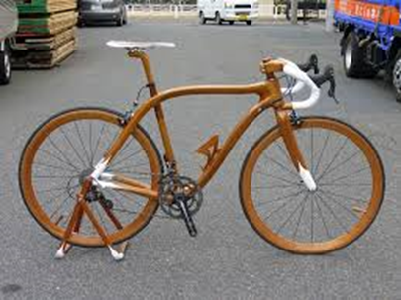
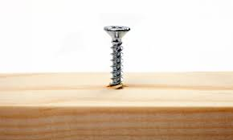
ΠΑΡΑΔΕΙΓΜΑΤΑ

Slide 27
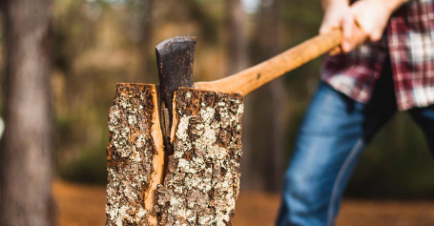
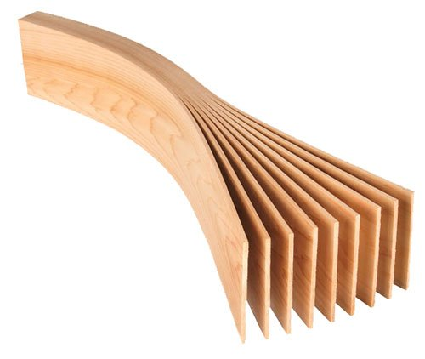
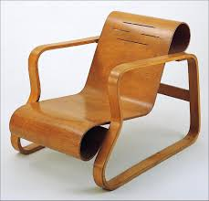
ΠΑΡΑΔΕΙΓΜΑΤΑ

Slide 28
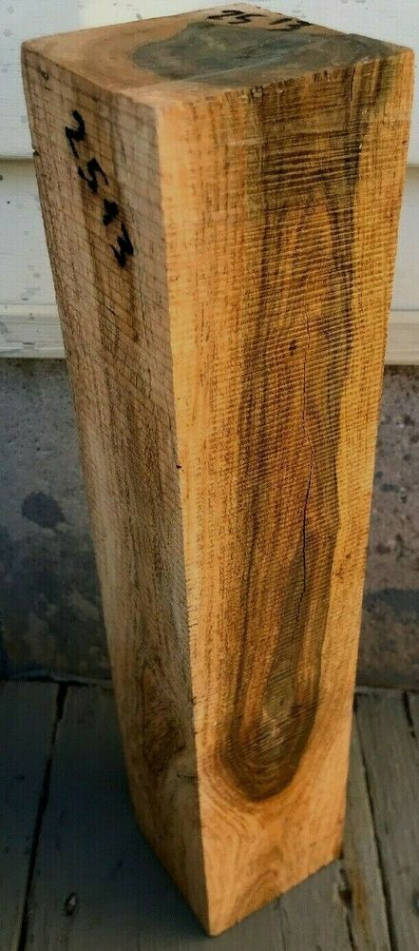
Παράδειγμα = Lignum Vitae
Average Dried Weight: 79 lbs/ft³ = (1,260 kg/m3) = 12, 35 N/m3 Μέσο βάρος ξηρού ξύλου
Specific Gravity (Basic, 12% MC): 1, 05- 1, 26 Ειδικό βάρος
Janka Hardness: 4,390 lbf = (19,510 N) Σκληρότητα
Modulus of Rupture: 18,450 lbf/in² = (127, 2 MPa) = 127, 2 N/mm2
Αντοχή στατική σε κάμψη = (MOR) = Modulus of Rupture = Bending Strength
Modulus of Elasticity: 2,043,000 lbf/in2 = (14, 09 GPa)
Ακαμψία Stiffness = ΜΕΤΡΟ ΕΛΑΣΤΙΚΟΤΗΤΑΣ = MOE
Crushing Strength: = 12,200 lbf/in2 = (84, 1 MPa)
Αντοχή σε θλίψη παράλληλα προς τις ίνες = αξονική = Compression parallel to grain

Slide 29
ΤΕΛΟΣ

